Slide 1
Divide and Conquer
分治策略

Slide 2
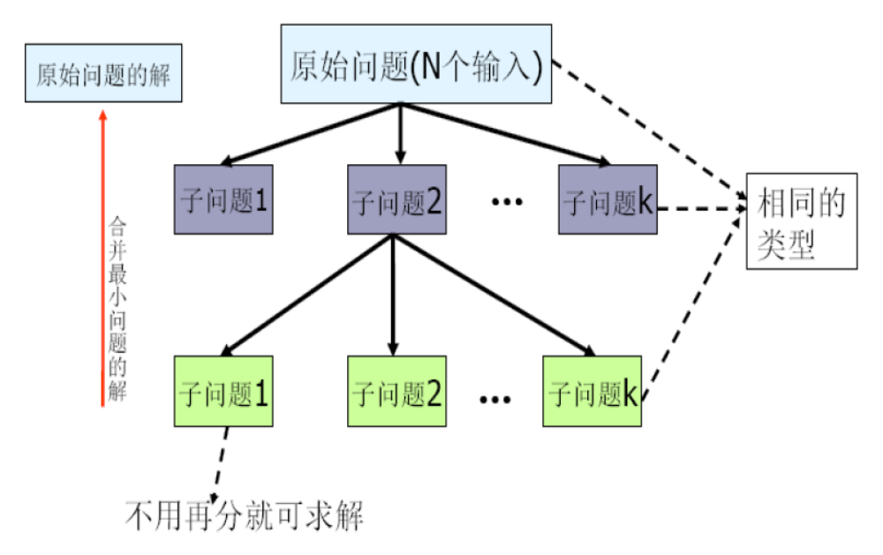

Slide 3
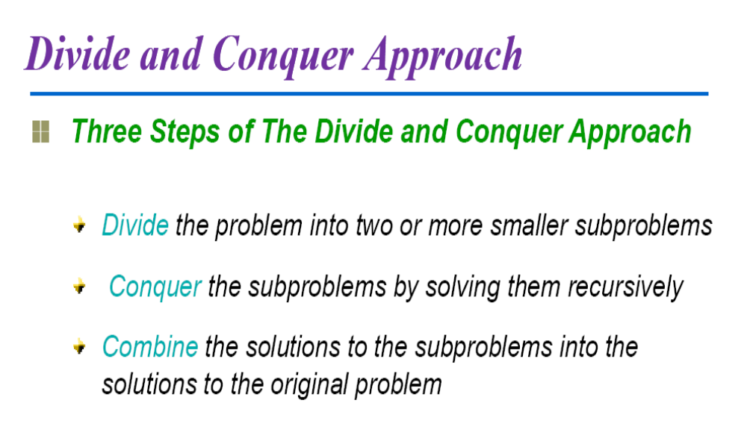

Slide 4
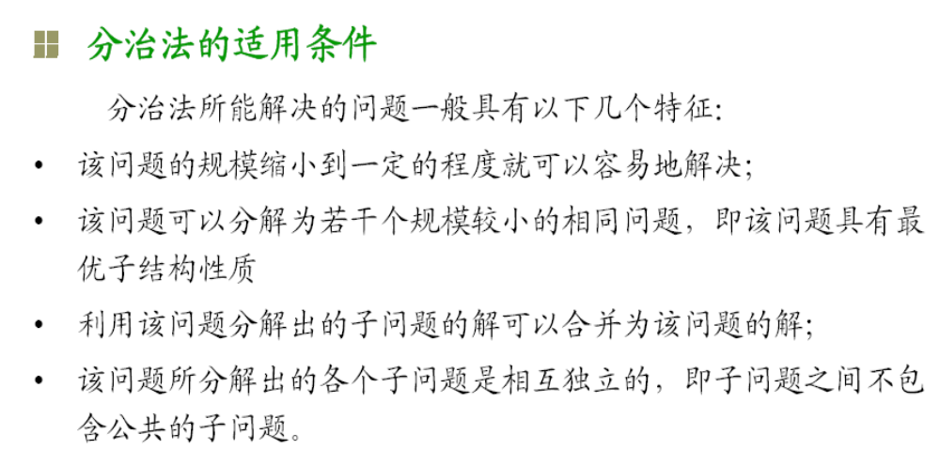
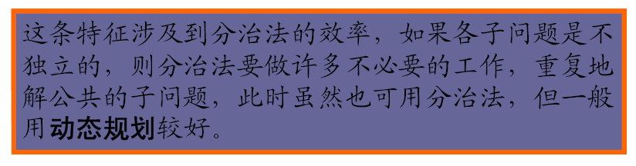

Slide 5
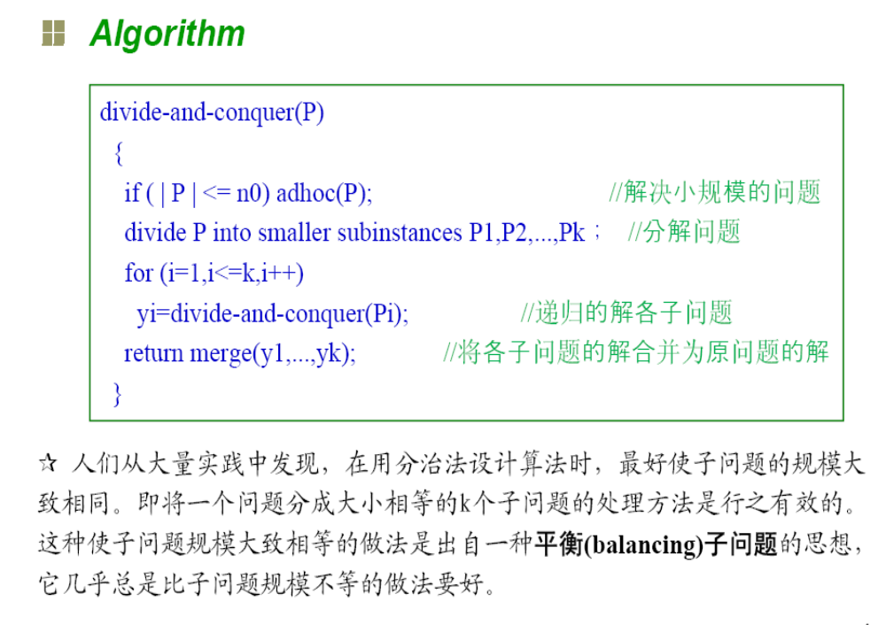

Slide 6
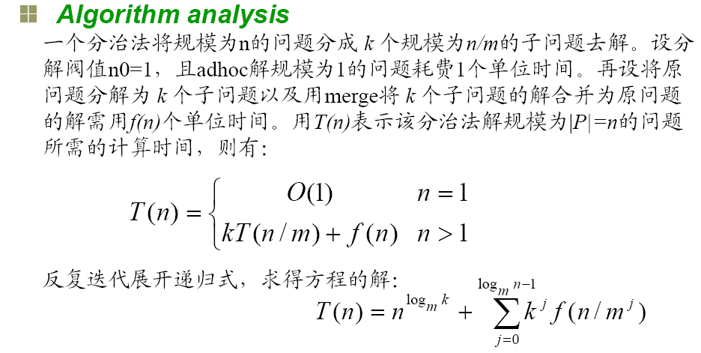

Slide 7
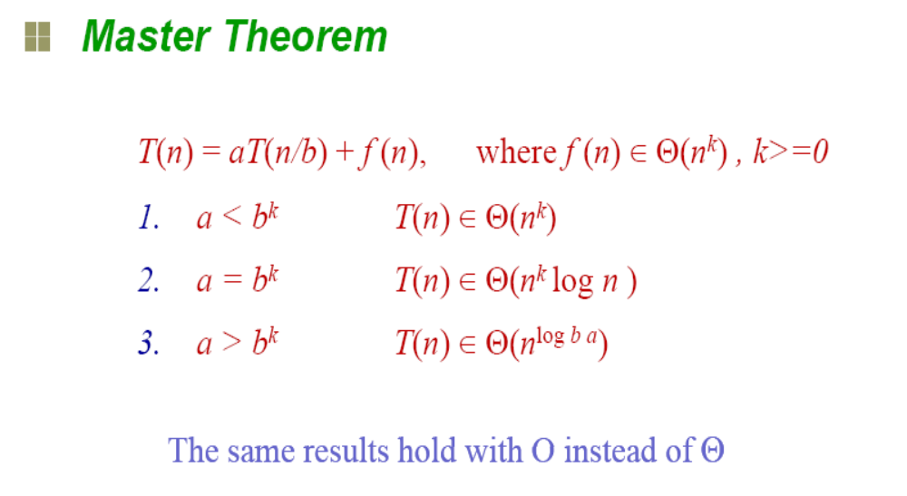

Slide 8
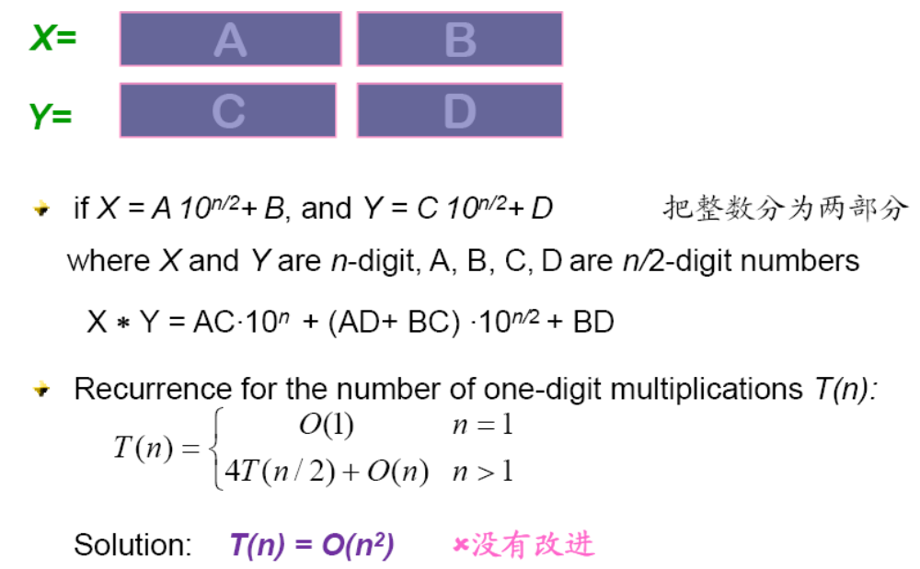

Slide 9
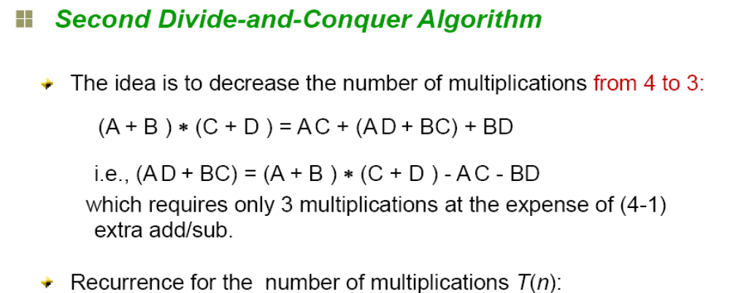
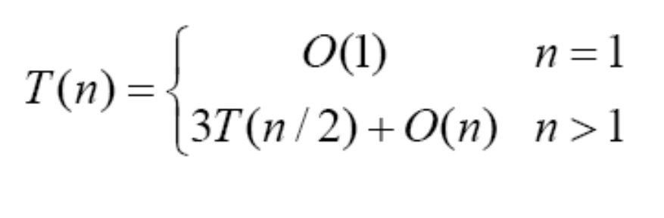

Slide 10
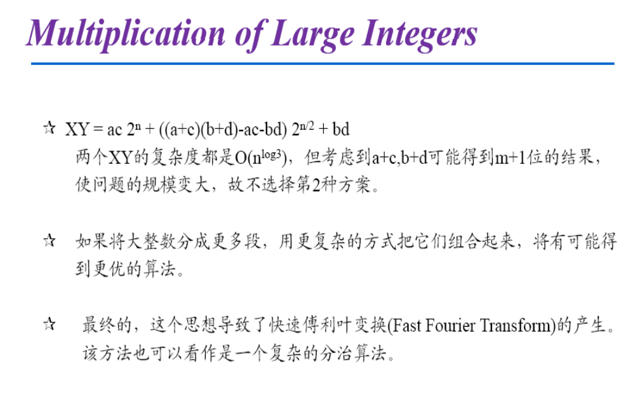
P67

Slide 11
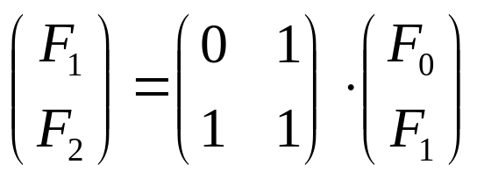
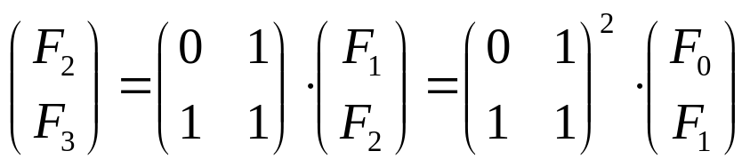
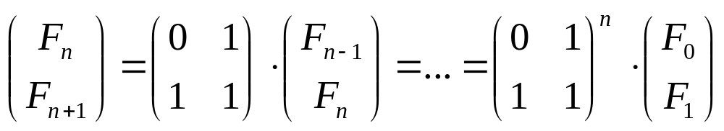
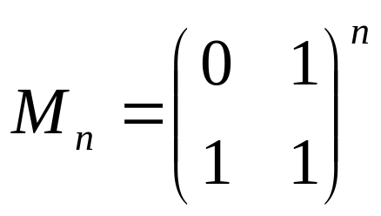
Fibonacci第三个算法
用矩阵重写 F0 = 0, F1 = 1, Fn = Fn-1 + Fn-2 如下:
因此只需快速计算

Slide 12
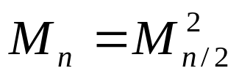
Fibonacci第三个算法
需要计算
设 n是 2的乘方且反复平方:
这仅需要 log n 次矩阵乘!
我们已经把时间减到 log n吗?
这些矩阵乘不是常数时间操作，因为M 包含大约 n 位长的数.
设 T(n) = 计算M_{n}的时间
那么 T(n) = T(log n) * O(做8个n-位加/乘的时间)

Slide 13
乘 法
直观上比加法难…时间分析可量化它.
[22] 1 0 1 1 0
[5] 1 0 1
----------------------------------------------
1 0 1 1 0
0 0 0 0 0
1 0 1 1 0
--------------------------------------------------------------------
[110] 1 1 0 1 1 1 0
为了乘二个 n-位数: 建立一个存放n个中间和的数组,并把它们加起来. 每个加是 O(n)…全部是O(n²).
似乎加是线性，而乘是二次方.

Slide 14

Fibonacci第三个算法
设 T(n) = 计算 的时间
T(n) = T(log n) * O(做8个n-位加/乘的时间)
= T(log n) *O(n²)
= O(n²)
因此，这不会比Fib2快!
但我们以后将看到比O(n²)快的n-位乘!
这样 Fib3 打败 Fib2!
以分治策略进行乘法运算，可以将时间复杂度降低至O(n^{1.59}).

Slide 15
分治策略举例

Slide 16
二分查找
二叉查找树，平衡二叉树，B树和B+树
排序问题
  归并排序（Merge Sort）
  快速排序

Slide 17
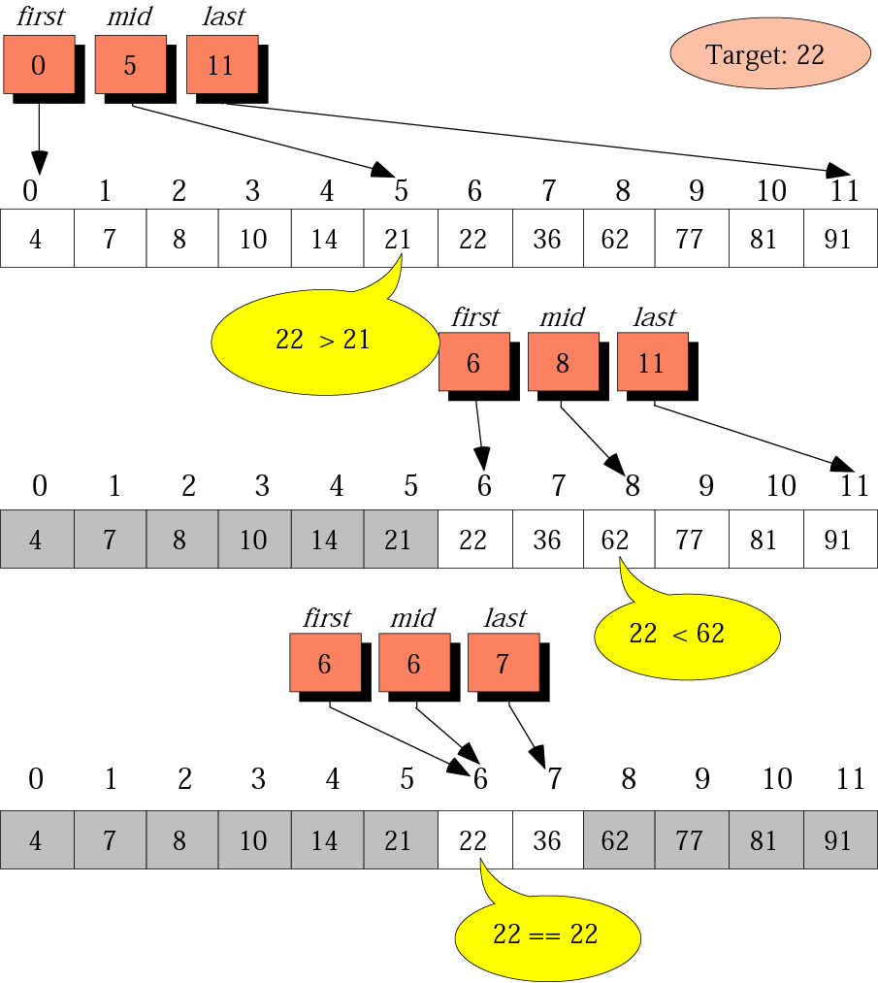
Example of a binary search

Slide 18
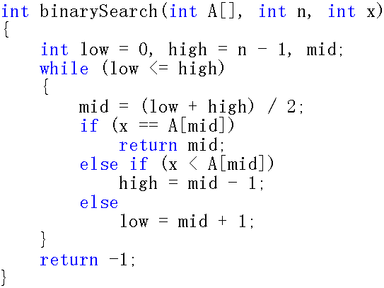
二分法搜索—算法、程序
开始
low=0, high=n-1
子序列为空？
Y
N
返回-1
mid=(low+high)/2
x ==A[mid]？
Y
N
返回mid
Y
x<A[mid]？
N
high=mid-1
high=mid+1

Slide 19
归并排序 Merge Sort
算法图示：
初始关键字： [49] [38] [65] [97] [76] [13] [27]
一趟归并后： [38 49] [65 97] [13 76] [27]
二趟归并后： [38 49 65 97] [13 27 76]
三趟归并后： [13 27 38 49 65 76 97]

Slide 20
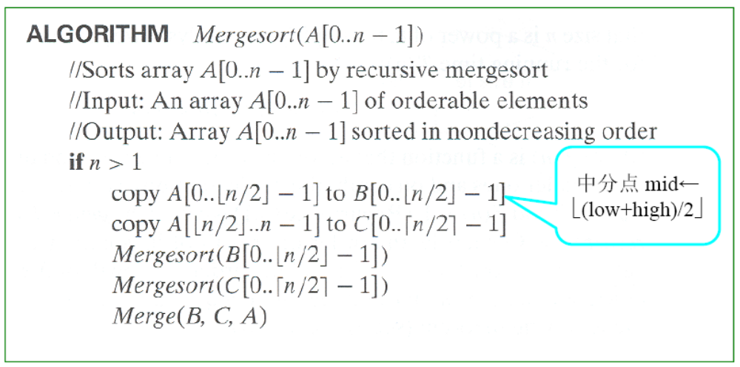
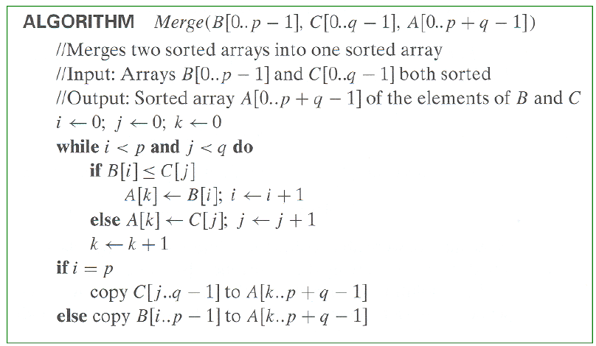

Slide 21
快速排序
算法图示：
x
49
13
49
27
97
49
49
65
初始关键字： 49 38 65 97 76 13 27 50
j
j
i
j
i
i
i
j
j
j
i
i
i
j
i
j
完成一趟排序： ( 27 38 13) 49 (76 97 65 50)
分别进行快速排序： ( 13) 27 (38) 49 (50 65) 76 (97)
快速排序结束： 13 27 38 49 50 65 76 97

Slide 22
快速排序
算法：
void quicksort(JD r[],int low,int high){
int l=low, h= high ;
r[0]=r[low];
while(low < high ) {
while((low < high) && (r[high].key >= r[0].key)) high--;
r[low]=r[high]；
while( (low <high) && (r[low].key <= r[0].key)) low++;
r[high]=r[low] ;
}
r[low]=r[0];
quicksort(r, l , high-1 );
quicksort(r, high+1, h ); }

Slide 23
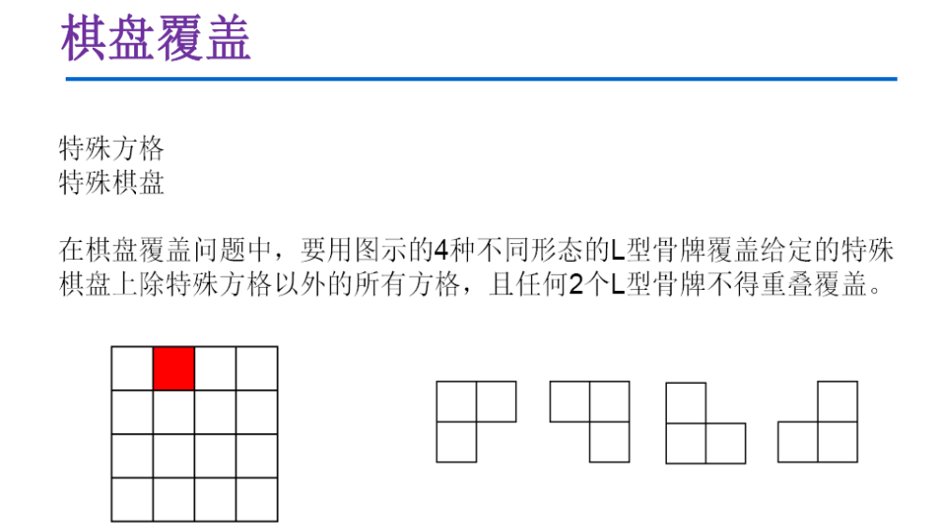

Slide 24
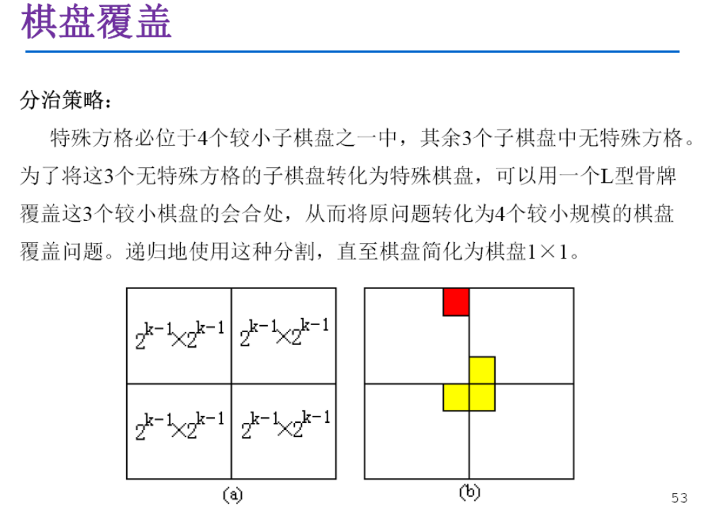

Slide 25
Board[ ][ ]
2
2
3
3
2
1
3
4
1
1
5
4
4
5
5
Size=4

Slide 26
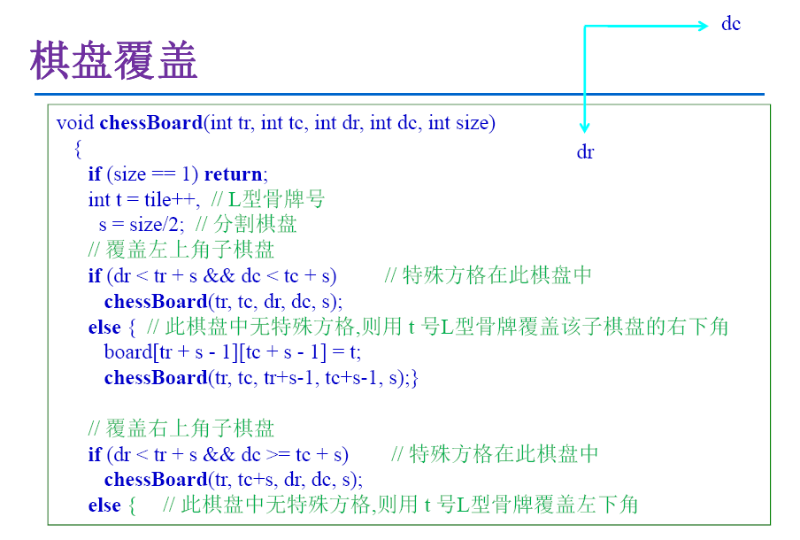
//tr,tc是子棋盘左上角的坐标；dr,dc是特殊格的坐标

Slide 27
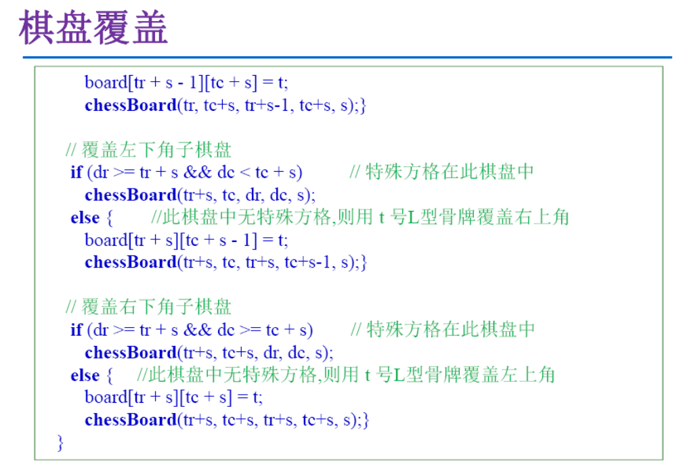

Slide 28
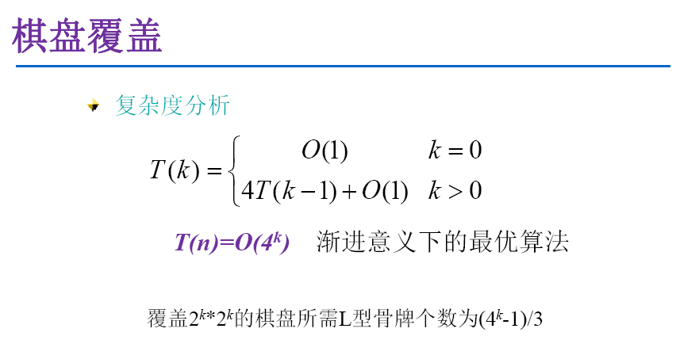

Slide 29
循环赛日程表
设计一个满足以下要求的比赛日程表：
(1)每个选手必须与其他n-1个选手各赛一次；
(2)每个选手一天只能赛一次；
(3)循环赛一共进行n-1天。
按分治策略，将所有的选手分为两半，n个选手的比赛日程表就可以通过为n/2个选手设计的比赛日程表来决定。递归地用对选手进行分割，直到只剩下2个选手时，比赛日程表的制定就变得很简单。这时只要让这2个选手进行比赛就可以了。
1 | 2 | 3 | 4 | 5 | 6 | 7 | 8
2 | 1 | 4 | 3 | 6 | 5 | 8 | 7
3 | 4 | 1 | 2 | 7 | 8 | 5 | 6
4 | 3 | 2 | 1 | 8 | 7 | 6 | 5
5 | 6 | 7 | 8 | 1 | 2 | 3 | 4
6 | 5 | 8 | 7 | 2 | 1 | 4 | 3
7 | 8 | 5 | 6 | 3 | 4 | 1 | 2
8 | 7 | 6 | 5 | 4 | 3 | 2 | 1

Slide 30
循环赛日程表
Void Dimidiate（int i, int j, int n)
//起始行i，终止行j，规模n
{ if(n==2)
{ a[i][n]=j; a[j][n]=i; a[i][n-1]=i; a[j][n-1]=j;}
else {
dimidiate(i,i+n/2-1,n/2); ) //处理左上角
dimidiate(i+n/2,j,n/2); //处理左下角
左上角复制到右下角；
左下角复制到右上角；
}
输出a；
}

Slide 31
